Slide 1
Cephalochordata
Chordata
Urochordata
Olfactores
Vertebrata
versus
Urochordata
Chordata
Cephalochordata
Notochordata
Vertebrata

Slide 2
Phlebobranchiata
Thaliacea - salpy
Aplousobranchiata
Urochordata
Appendicularia - vršenky
Stolidobranchiata

Slide 3
Myllokungmingia †
Myxinoidea
Vertebrata
CYCLOSTOMATA
Petromyzontida
Conodonta †
Arandaspida †, Astraspida †
„Agnatha“
Heterostraci †
Anaspida †
Galeaspida †
Thelodonti †
Osteostraci †
GNATHOSTOMATA
Gnathostomata
Vertebrata
Myxinoidea
Petromizontida

Slide 4
† Placodermi - pancířnatci
Chondrichthyes - paryby
Gnathostomata
† Acanthodii - trnoploutví
Actinopterygii - paprskoploutví
Sarcopterygii - svaloploutví

Slide 5
Gnathostomata
Chondrichthyes - paryby
Gnathostomata - čelistnatci
}
† Acanthodii - trnoploutví
}
Actinopterygii - paprskoploutví
Osteognatostomata
Teleostomi
Sarcopterygii - svaloploutví

Slide 6
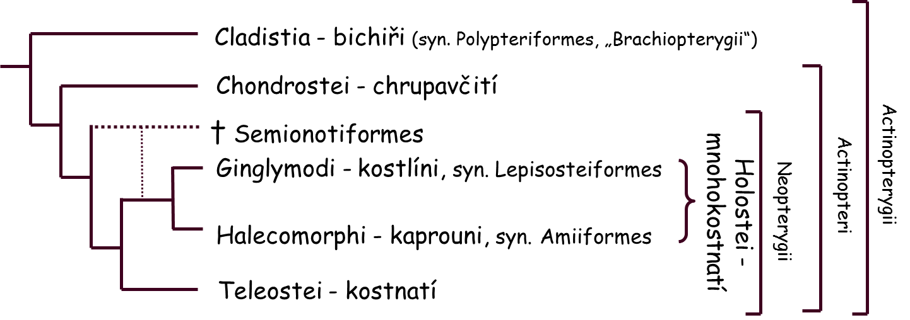

Slide 7
Sarcopterygii
Actinistia
Dipnoi
Choanata
Tetrapoda

Slide 8
Actinistia
Dipnoi
Sarcopterygii
Dipnomorpha
Choanata
„Rhipidistia“
Tetrapoda
Gymnophiona
Lissamphibia
Caudata
Batrachia
Tetrapoda
Anura
Amniota

Slide 9
Lepospondyli
Nectridea (†) - voda
Microsauria (†) - souš
Amphibia
Colosteidae (†)
Amphibia
Eryopoidea (†)
Dissorophoidea (†)
Temnospondyla
Albanerpetodontidae (†)
Gymnophiona
Lissamphibia
Caudata
Anura

Slide 10
Gymnophiona – červoři
Sirenoidea
Cryptobranchioidea
Salamandroidea
Ascaphidae (Archaeobatrachia)
Palaeobatrachia
Neobatrachia
Lissamphibia
Caudata - ocasatí
Batrachia
Anura - žáby

Slide 11
Anthracosauroidea
Seymouriomorpha
Westlothiana
Diadectomorpha
Tetrapoda
Mesosauria
Parareptilia
Sauropsida
Archosauria
Eureptilia
Diapsida
Amniota
Lepidosauria
Synapsida
Mammalia

Slide 12
Testudines
Archosauria
Crocodylia
Sauropsida
Diapsida
Lepidosauria
Theropoda
Aves
Amniota
Synapsida
Mammalia

Slide 13
Crocodylotarsi
Pterosauria
Saurischia
Ornitischia
Theropoda
Dinosauria
}
Ceratosauridae
Carnosauridea
Ornithomimisauridae
Maniraptora
Oviraptosauridae
Troodontidae
Dromaeosauridae
Aves

Slide 14
Struthioniformes
Palaeognathae
Tinamiformes
Aves
Galliformes
Galloanseres
Neognathae
Anseriformes
Neoaves

Slide 15
Monotremata (Prototheria)
Mammalia
Marsupialia - Metatheria
Theria
Placenthalia - Eutheria
Laurasiatheria
Boreoeutheria
Euarchontoglires
Placentalia
Xenarthra
Atlantogenata
Afrotheria

